Slide 1

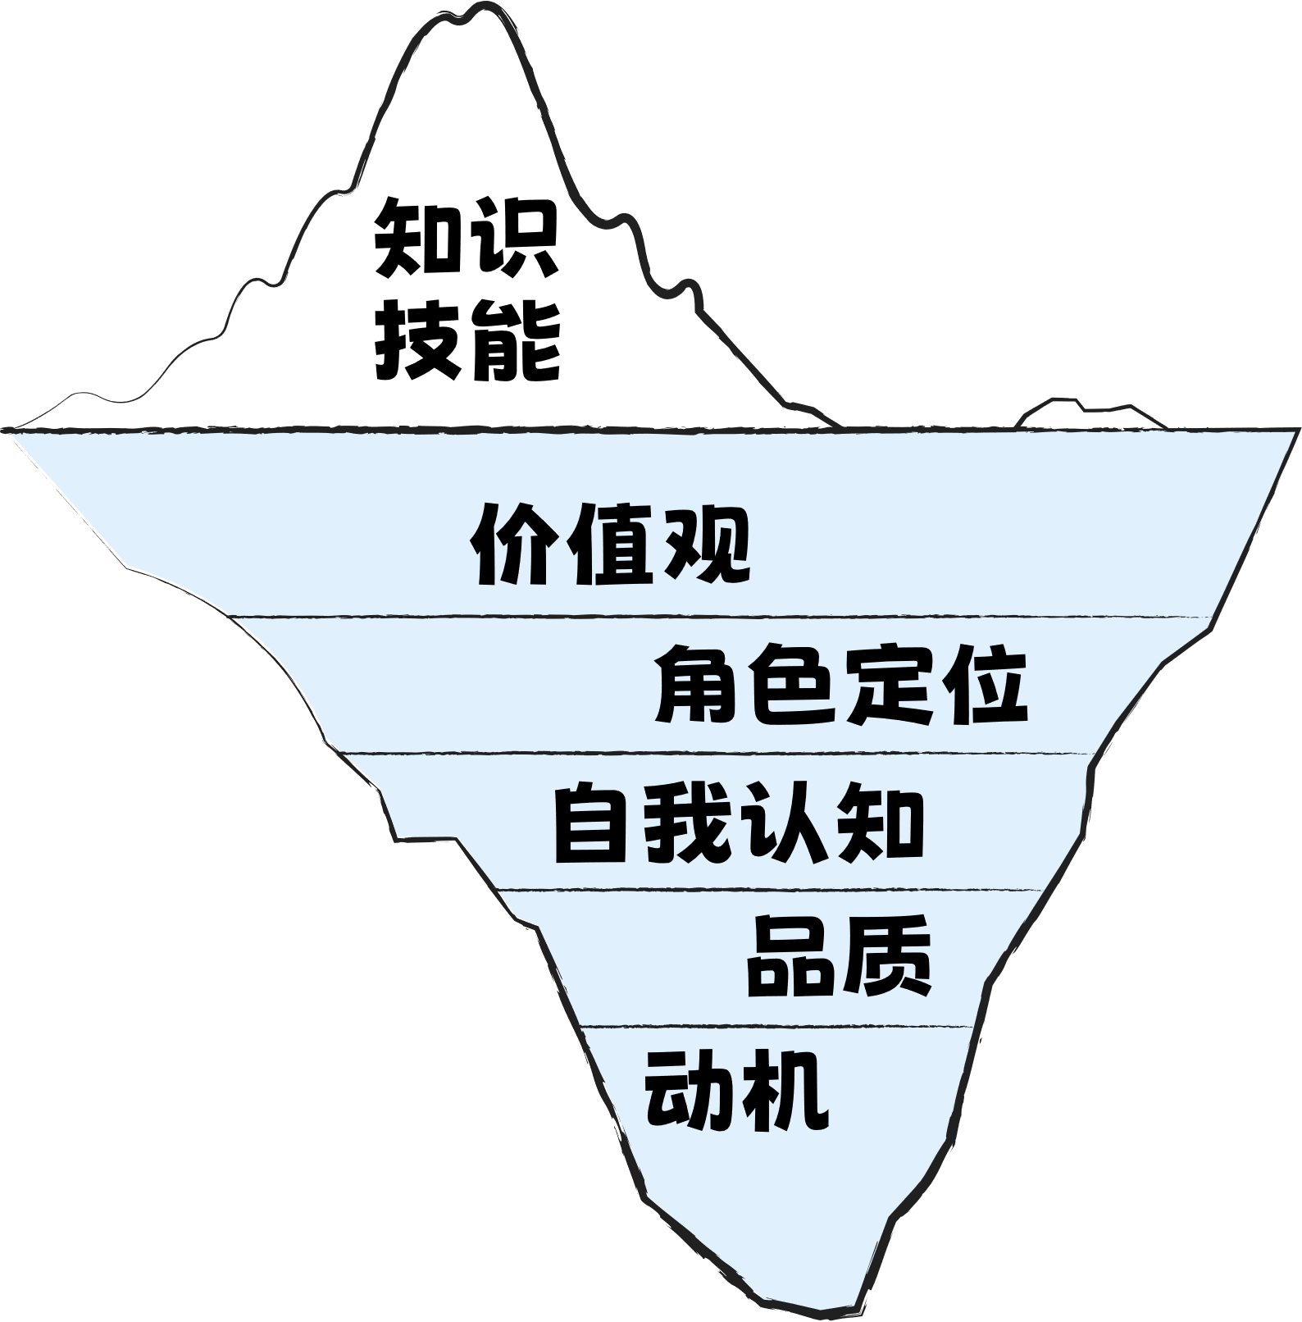
冰山模型
知识、技能：
价值观：
角色定位：
自我认知：
品质：
动机：
@项目经理阿道

